Slide 1
第二章 线性表
学习提要
2.1 线性表的类型定义
2.2 线性表的顺序表示和实现
2.3 线性表的链式表示和实现
2.4 一元多项式的表示及相加
2.5 顺序表与链表的比较

Slide 2
学习提要
理解线性结构的基本特点
理解线性表的基本概念和抽象数据类型的定义。
掌握线性表的顺序和链式存储结构的描述方法、基本操作（查找、插入和删除等）和各种算法的时间复杂度分析.
能够从时间和空间复杂度的角度综合比较线性表两种存储结构的不同特点及其适用场合。

Slide 3
线性结构的特点
  在数据元素的非空有限集中
  存在唯一的一个被称做“第一个”的数据元素；
  存在唯一一个被称做“最后一个”的数据元素；
  除第一个数据元素之外，每个元素都只有一个前驱；
  除最后一个数据元素之外，每个元素都只有一个后继。

Slide 4
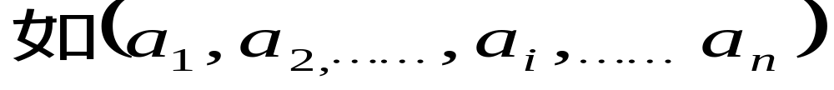
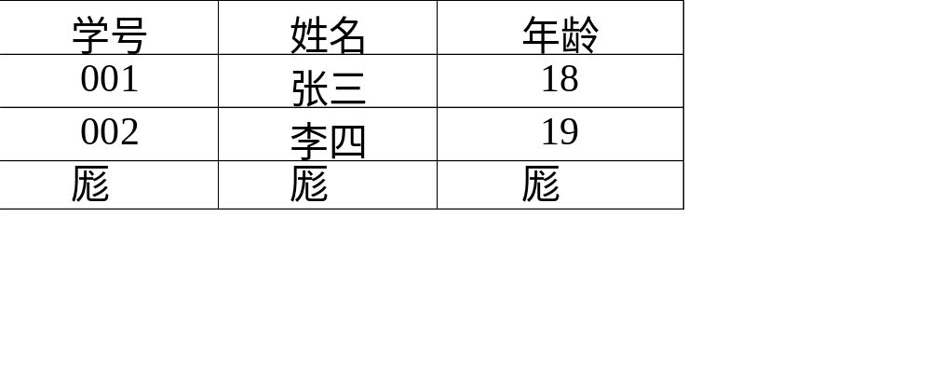
2.1 线性表的类型定义 (Linear List)
定义：一个线性表是n个数据元素的有限序列
例 英文字母表（A,B,C,…..Z)是一个线性表
例
数据元素

Slide 5
2.1 线性表的类型定义 (Linear List)
  特征：
    元素个数n—表长度，n=0空表
    1<i<n时
      a_{i}的直接前驱是a_{i-1}，a₁无直接前驱
      a_{i}的直接后继是a_{i+1}，a_{n}无直接后继
    元素同构，且不能出现缺项

Slide 6
2、线性表的抽象数据类型
ADT List {
数据对象：D＝{ a_{i} | a_{i} ∈ElemSet, i=1,2,...,n, n≥0 }
{称n为线性表的表长; 称n=0时的线性表为空表。}
数据关系：R1＝{ <a_{i-1} ,a_{i} >|a_{i-1} ,a_{i}∈D, i=2,...,n }
{设线性表为 (a1，a₂,...，a_{i}，...，a_{n}), 称i为ai在线性表中的位序。}

Slide 7
2、线性表的抽象数据类型
基本操作：
（1）结构初始化
InitList(L )
操作结果：构造一个空的线性表L。
（2）销毁结构
DestroyList(L )
初始条件：线性表L已存在。
操作结果：销毁线性表L。

Slide 8
（3） ClearList(L)
操作前提： 线性表L已存在 。
操作结果： 将表L置为空表。
（4） EmptyList（L）
操作前提： 线性表L已存在。
操作结果： 如果L为空表则返回真， 否则返回假。

Slide 9
（5） ListLength（L）
操作前提： 线性表L已存在。
操作结果： 如果L为空表则返回0， 否则返回表中的元素个数。
（6） Locate(L, e)
操作前提： 表L已存在， e为合法元素值。
操作结果： 如果L中存在元素e， 则将“当前指针”指向元素e所在位置并返回真， 否则返回假。
（7） GetData(L, i)
操作前提： 表L存在， 且i值合法， 即1≤i≤ListLength（L）。
操作结果： 返回线性表L中第i个元素的值。

Slide 10
（8） InsList(L, i, e)
操作前提：表L已存在，e为合法元素值且1≤i≤ListLength(L)+1。
操作结果：在L中第i个位置插入新的数据元素e，L的长度加1。
（9） DelList(L, i, &e)
操作前提： 表L已存在且非空， 1≤i≤ListLength(L)。
操作结果： 删除L的第i个数据元素， 并用e返回其值， L的长度减1。
} ADT LinearList

Slide 11
2.2线性表的顺序表示与实现
1、顺序表的定义和特点
  定义 将线性表中的元素相继存放在一个连续的存储空间中。
特点：
随机存取的
存储结构。只要
确定了存储线性
表的起始位置，
线性表中的任一
数据元素可随机
存取。
0 1 2 3 4 5
data
25 34 57 16 48 09
用物理位置来表示逻辑结构。
LOC(a_{i+1})=LOC(a_{i})+k ;
LOC(a_{i})=LOC(a₁)+(i-1)*k

Slide 12
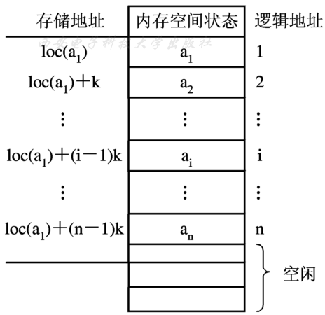
图2.2 顺序表存储示意图

Slide 13
2.2线性表的顺序表示与实现
2、线性表的顺序存储结构
＃define MAXSIZE=线性表可能达到的最大长度
typedef struct{
ElemType elem［MAXSIZE］/* 线性表占用的数组空间 */
int last； /* 记录线性表中最后一个元素在数组elem［］中
的位置（下标值）， 空表置为-1 */
} SeqList；

Slide 14
2.2 顺序表类型的实现
3、顺序线性表的操作
顺序表容易实现访问操作，可随机存取元素。但插入和删除操作主要是移动元素。
⑴初始化操作

Slide 15
2.2 顺序表类型的实现
3、顺序线性表的操作
顺序表容易实现访问操作，可随机存取元素。但插入和删除操作主要是移动元素。
(2) 从线性表中查找具有给定值的第一个元素：
int Locate(SeqList L， ElemType e)
{ i=0 ;
while ((i<=L.last)&&(L.elem［i］! =e) ) /* 顺序扫描表， 直到找到值为key的元素,或扫描到表尾而没找到 */
i++;
if (i<=L.last)
return(i+1);
else
return(-1); /* 若没找到， 则返回空序号 */
}
此算法的时间复杂度为: O( ListLength(L) )
平均比较次数为：(n+1)/2

Slide 16
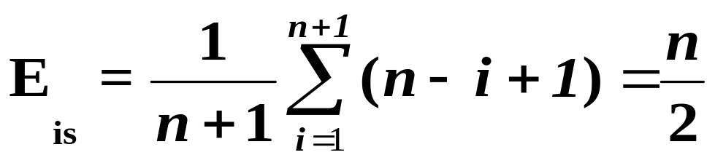
2.2 顺序表类型的实现
int InsList(SeqList *L, int i, ElemType e)
{
int k;
if((i<1) || (i>L->last+2))
{ printf(″插入位置i值不合法″)；
return(ERROR);
}
if(L->last>=maxsize-1)
{ printf(″表已满无法插入″)；
return(ERROR);
}
for(k=L->last; k>=i-1; k--) /* 移动元素 */
L->elem［k+1］=L->elem［k］;
L->elem［i-1］=e;
L->last++;
return(OK);
}
3、顺序线性表的操作
顺序表容易实现访问操作，可随机存取元素。但插入和删除操作主要是移动元素。
(3)在线性表中指定位置前插入一个元素：
插入元素时，线性表的逻辑结构由 (a1,…,ai-1,ai,…,an) 改变为 (a1, …, ai-1, e, ai, …, an)
算法思想：
1）检查i值是否超出所允许的范围（1≤i≤n+1），若超出，
则进行“超出范围”错误处理；
2）将线性表的第i个元素和它后面的所有元素均向后移动一
个位置；
3）将新元素写入到空出的第i个位置上；
4）使线性表的长度增1。

Slide 17
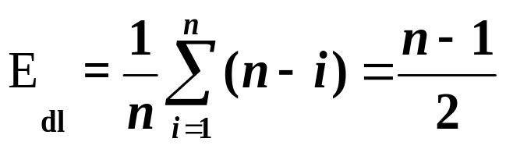
2.2 顺序表类型的实现
int DelList(SeqList *L, int i, ElemType *e)
{
int k;
if((i<1)||(i>L->last+1))
{ printf(″删除位置不合法！″)；
return(ERROR);
}
*e=L->elem［i-1］;
for(k=i; i<=L->last; k++)
L->elem［k-1］=L->elem［k］;
L->last--;
Return(OK);
}
3、顺序线性表的操作
顺序表容易实现访问操作，可随机存取元素。但插入和删除操作主要是移动元素。
（4） 在线性表中删除第i个元素：
删除元素时，线性表的逻辑结构由(a1, …, ai-1, ai, ai+1, …, an) 改变为 (a1, …, ai-1, ai+1, …, an)
算法思想
1）检查i值是否超出所允许的范围（1≤i≤n），若超出，
则进行“超出范围”错误处理；
2）将线性表的第i个元素后面的所有元素均向前移动一个
位置；
3）使线性表的长度减1。

Slide 18
例2-1 有两个顺序表LA和LB，其元素均为非递减有序排列， 编写一个算法，将它们合并成一个顺序表LC， 要求LC也是非递减有序排列。例如LA=(2, 2, 3), LB=(1, 3, 3, 4), 则LC=(1, 2, 2, 3, 3, 3, 4)。
算法思想：设表LC是一个空表，为使LC也是非递减有序排列，可设两个指针i、j分别指向表LA和LB中的元素， 若LA.elem［i］>LB.elem［j］， 则当前先将LB.elem［j］插入到表LC中; 若LA.elem［i］≤LB.elem［j］，则当前先将LA.elem［i］插入到表LC中，如此进行下去，直到其中一个表被扫描完毕，然后再将未扫描完的表中剩余的所有元素放到表LC中。

Slide 19
void merge(SeqList *LA, SeqList *LB, SeqList *LC)
{
int i, j, k, l;
i=0; j=0; k=0;
while(i<=LA->last&&j<=LB->last)
if(LA->elem［i］<=LB->elem［j］)
{ LC->elem［k］=LA->elem［i］;
i++; k++;
}
else
{

Slide 20
LC->elem［k］=LB->elem［j］;
j++; k++; }
while(i<=LA->last) /* 当表LA比表LB长时，
则将表LA余下的元素赋给表LC */
{ LC->elem［k］=LA->elem［i］;
i++; k++;
}
while(j<=LB->last)
{ LC->elem［k］=LB->elem［j］;
j++; k++;
}
LC->last=LA->last+LB->last;
}

Slide 21
  顺序存储结构的优缺点
    优点
      逻辑相邻，物理相邻
      可随机存取任一元素
      存储空间使用紧凑
    缺点
      插入、删除操作需要移动大量的元素
      预先分配空间需按最大空间分配，利用不充分
      表容量难以扩充

Slide 22
作业：算法设计
设顺序表va中的数据元素递增有序。试写一算法，将x插入到顺序表的适当位置上，以保持该表的有序性。
Status Insert_SqList(SqList &va,int x)//把x插入递增有序表va中
{
if(va.last+1>=MAXSIZE) return ERROR;
va.last++;
for(i=va.last-1;va.elem[i]>x&&i>=0;i--)
va.elem[i+1]=va.elem[i];
va.elem[i+1]=x;
return OK;
}//Insert_SqList

